Slide 1







Tìm hiểu bài
02
1. Những chi tiết nào vẽ lên hình ảnh một ngôi nhà đang xây?
Giàn giáo, trụ bê tông nhú lên, bác thợ nề cầm bay, ngôi nhà thở ra mùi vôi vữa, rãnh tường chưa trát vữa.

Slide 2
Tìm hiểu bài
02
2. Tìm những hình ảnh so sánh nói lên vẻ đẹp của ngôi nhà?
Giàn giáo tựa cái lồng.
Trụ bê tông nhú lên như một mầm cây.
Ngôi nhà giống bài thơ sắp làm xong, là bức tranh còn nguyên màu vôi, gạch.

Slide 3

Tìm hiểu bài
02
3. Tìm những hình ảnh nhân hóa làm cho ngôi nhà được miêu tả sống động, gần gũi ?
Ngôi nhà tựa vào nền trời sẫm biếc, thở ra mùi vôi vữa.
Nắng đứng ngủ quên trên những bức tường.
Làn gió mang hương, ủ đầy những rãnh tường chưa trát.
Ngôi nhà lớn lên với trời xanh.

Slide 4

Tập đọc 5
VỀ NGÔI NHÀ ĐANG XÂY
NỘI DUNG BÀI HỌC
Bài thơ nói lên hình ảnh đẹp của ngôi nhà đang xây, thể hiện sự đổi mới hằng ngày trên đất nước ta.

Slide 5
03
Luyện đọc hay
Chiều đi học về
Chúng em qua ngôi nhà xây dở
Gàn giáo tựa cái lồng che chở
Trụ bê tông nhú lên như một mầm cây
Bác thợ nề ra về còn huơ huơ cái bay:
Tạm biệt!
Ngôi nhà tựa vào nền trời sẫm biếc
Thở ra mùi vôi vữa nồng hăng
Ngôi nhà giống bài thơ sắp làm xong
Là bức tranh còn nguyên màu vôi, gạch.
Chiều đi học về
Chúng em qua ngôi nhà xây dở
Giàn giáo tựa cái lồng che chở
Trụ bê tông nhú lên như một mầm cây
Bác thợ nề ra về còn huơ huơ cái bay:
Tạm biệt!
Ngôi nhà tựa vào nền trời sẫm biếc
Thở ra mùi vôi vữa nồng hăng
Ngôi nhà giống bài thơ sắp làm xong
Là bức tranh còn nguyên màu vôi, gạch.

Slide 6
LIÊN HỆ
Đất nước ta đổi mới từ Bắc -Trung - Nam

Slide 7
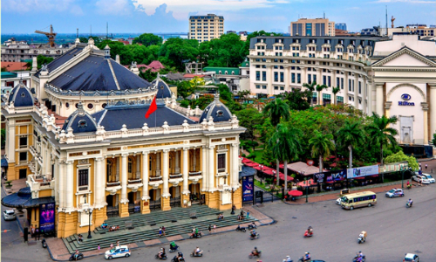
Nhà hát lớn thủ đô Hà Nội

Slide 8
Bảo tàng lịch sử quốc gia (Hà Nội)

Slide 9
Toà tháp đôi dầu khí (Nghệ An)

Slide 10
Chợ Đông Hà (Quảng Trị)

Slide 11
Đạo học sư phạm Huế

Slide 12
Nhà hát lớn Thành phố Hồ Chí Minh

Slide 13

Toà nhà Bitexco (Thành phố Hồ Chí Minh)

Slide 14
Toà nhà Landmark 81 (Thành phố Hồ Chí Minh)

Slide 15
DẶN DÒ
Luyện đọc diễn cảm bài văn vừa học và trả lời các câu hỏi.
Chuẩn bị bài: “Thầy thuốc như mẹ hiền”

Slide 16
CHÚC CÁC BẠN HỌC TỐT !

